Slide 1

Présentation – Service télégestion EP
Formation Citybox
Notes:
MODULE GENERALITE EP (norme EP 13201, classe de voie, gradation)
Définition ballast

Slide 2
Objectif du document
Intérêts de la solution
Fonctions métiers
Logiciels métiers

Slide 3
Généralités

Slide 4
Intérêts de la solution
Gestion à distance / centralisée :
        Simplification et amélioration de la qualité de service
        Confort et économies : + de liberté pour changer la programmation horaire d’un ou plusieurs quartiers
        Possibilité d’automatisation et tous les avantages qui vont avec (rapidité)
        Coûts partagés entre les différents sites télégérés
        Historique des données
Départs en 24/24h :
        Mise à disposition d’une prise électrique potentielle sur tous les candélabres (répartie dans toute la ville, tous les 15 mètres, et sur des points hauts)
Economies d’énergie :
        Utilisation calendrier solaire
        Utilisation de gradation au point lumineux
        Optimisation des maintenances

Slide 5
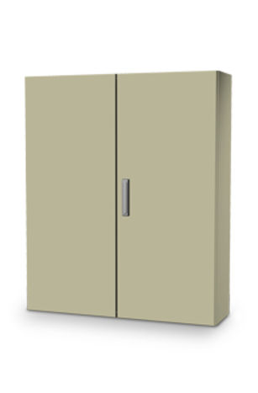

Types de services disponibles
Télégestion à l’armoire
Permet de surveiller et piloter les départs et les équipements connexes de l’armoire d’éclairage public
Télégestion au point lumineux
Permet de surveiller et de grader chaque point lumineux

Slide 6
Fonctions métier

Slide 7
Télégestion à l’armoire
Alarmes disponibles
Détection d'ouverture de porte
        Nécessité contacteur de porte
Détection perte de départ
        Nécessité contacteur d’état sur le disjoncteur ou relais, si fusible, prévoir un relais par phase pour détection perte de départ
Détection consommation anormale
        Nécessité compteur de mesure
Passerelle non communicante
Tout type d’alarme technique (pompe de relevage, incendie,…)

Slide 8
Télégestion au point lumineux
Alarmes disponibles
Panne de lampe
        Puissance faible ou forte
        Tension faible ou forte
        Facteur de puissance faible
Erreur commande ballast
Nœud non communicant
Panne de nœud
        Relais bloqués
        Horloge bloquée

Slide 9
Les logiciels métiers

Slide 10

CCS
Application JAVA installée sur un serveur central qui fait partie de la solution CITYBOX®.
Assure de multiples fonctions de
      configuration
      administration
      synchronisation de la solution CITYBOX®
Une fois installée, elle fonctionne en tant qu’intermédiaire afin d’établir tous les dialogues entre les CITYBOX CONTROLLER et STREETLIGHT.VISION® : cela concerne notamment la configuration, la remontée des rapports, et la gestion du temps réel.
Citybox Central Server

Slide 11

SLV
Outil de configuration des équipements
Historique des données
Gestionnaire d’alarmes
Temps réel
Outil de télégestion

Slide 12
Points clés
Quelles sont les deux types de télégestion?
Télégestion à l’armoire et aux points lumineux
Quelles sont les types d’alarmes possibles en télégestion à l’armoire?
Détection d’ouverture de porte, perte de départ, consommation anormale, passerelle non communicante + tout type d’alarme technique (pompe de relevage,…)
Quelles sont les types d’alarmes possibles en télégestion aux points lumineux?
Panne de lampe, erreur commande ballast, nœud non communicant, panne de noeud

